Slide 1
Паркет
Выполнил ученик 6в
МОУ «СОШ №80 с УИОП»
г.Хабаровска
Соколов Иван

Slide 2
Геометрические паркеты
Паркет (или мозаика) есть бесконечное семейство многоугольников, покрывающее плоскость без просветов и двойных покрытий.
Требование: "два многоугольника должны иметь общую вершину, общую сторону или совсем не иметь общих точек"

Slide 3
Правильные паркеты
Сумма всех углов n-угольника равна 180°(n-2). Все углы правильного многоугольника равны; следовательно, каждый из них равен 180°(n-2)/n. В каждой вершине паркета сходится целое число углов; поэтому число 2·180° должно быть целым кратным числа 180°(n-2)/n.
Разность n-2 может принимать лишь значения 1, 2 или 4; поэтому n может быть равно только 3, 4 или 6. Значит, можно получить паркеты, составленные из правильных треугольников, квадратов или правильных шестиугольников.

Slide 4
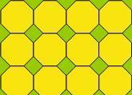
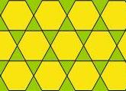
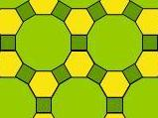
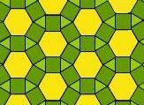
Паркет из правильных многоугольников
Существуют следующие способы уложить паркет комбинациями правильных многоугольников: (3,12,12); (4,6,12); (6,6,6); (3,3,6,6) - два варианта паркета; (3,4,4,6) - четыре варианта; (3,3,3,4,4) - четыре варианта; (3,3,3,3,6); (3,3,3,3,3,3) (цифры в скобках - обозначения многоугольников, сходящихся в каждой вершине: 3 - правильный треугольник, 4 - квадрат, 6 - правильный шестиугольник, 12 - правильный двенадцатиугольник).
Некоторые варианты паркета :
(4,8,8)
(3,3,6,6)
(4,6,12)
(3,4,4,6)

Slide 5
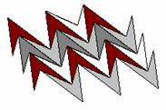
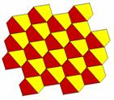
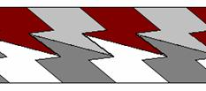
Паркеты из неправильных многоугольников
Легко покрыть плоскость
параллелограммами.
Можно замостить плоскость копиями
произвольного четырехугольника,
необязательно выпуклого.
Можно составить паркет из копий произвольного треугольника: из двух равных треугольников можно сложить
параллелограмм, и покрыть плоскость
копиями этого параллелограмма
Плоскость можно покрыть копиями центрально-симметричного шестиугольника, или копиями пятиугольника с двумя параллельными сторонами. До сих пор не найдены все типы выпуклых пятиугольников, из которых складываются паркеты. Доказана теорема, утверждающая: «Нельзя сложить паркет из копий выпуклого семиугольника». Существуют паркеты из невыпуклых семиугольников.

Slide 6
Паркеты из произвольных фигур
Паркетом (расширенное определение) называется покрытие плоскости без пропусков и перекрытий заданными фигурами (в частном случае - многоугольниками, правильными или неправильными, выпуклыми или невыпуклыми).
Не соблюдается требование "два многоугольника должны иметь общую вершину, общую сторону или совсем не иметь общих точек"; кроме того, появляется множество разнообразных паркетов, состоящих не из многоугольников, а из криволинейных фигур.

Slide 7
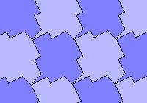
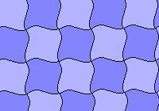
Способы построения произвольных паркетов
1 способ: берем некоторую сетку (уже известный нам паркет) - из правильных треугольников, шестиугольников, квадратов, или из произвольных многоугольников, и выполняем преобразования: сжатие/растяжение, замена прямолинейных отрезков кривыми с началом и концом в тех же точках, что и у отрезков...
Паркеты, полученные заменой отрезков "квадратной" сетки некоторыми кривыми или ломаными.

Slide 8
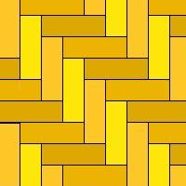
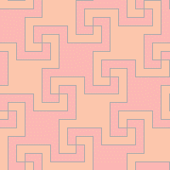
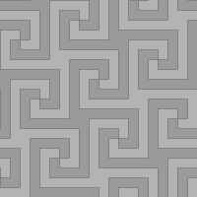
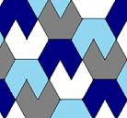
Способы построения произвольных паркетов
2 способ: объединяем отдельные элементы уже существующих паркетов.
Паркеты, полученные в результате объединения элементов квадратной сетки.
Паркет, каждый элемент которого получен в результате объединения пяти правильных треугольников.

Slide 9
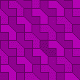
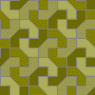
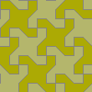
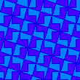
Способы построения произвольных паркетов
3 способ:. берем существующую сетку и дополняем ее новыми линиями. Получаем разбиение плоскости на фигуры, которые затем можно по-новому объединить. В частном случае - накладываем друг на друга две (или более) сетки уже известных паркетов, смещая или поворачивая одну сетку относительно другой; фигуры, образовавшиеся при пересечении линий, считаем элементами паркета.
Перкеты полученные разбиением сетки из греческих крестов.

Slide 10
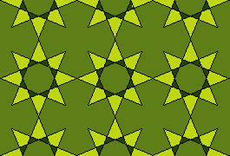
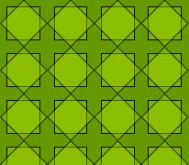
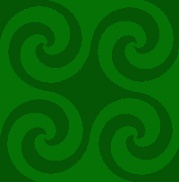
Способы построения произвольных паркетов
4 способ: выбираем некоторую кривую или ломаную и начинаем ее переносить на некоторый вектор, поворачивать, отражать... получившиеся кривые или ломаные размещаем на плоскости таким образом, чтобы они образовали замкнутые контуры (которые в дальнейшем будут рассматриваться как элементы паркета). Если рассматривать только незамкнутые кривые и ломаные, паркеты будут напоминать полученные способом1.
Паркеты, полученные с помощью параллельного переноса звездчатых многоугольников.
Для получения этого паркета была взята дуга спирали, три раза повернута на 90°, а затем к получившейся фигуре был применен параллельный перенос.

Slide 11
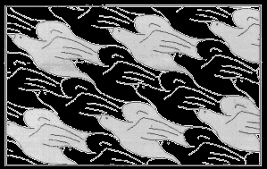
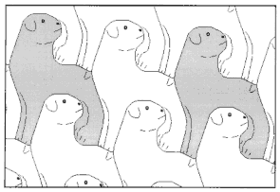
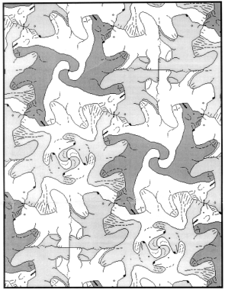
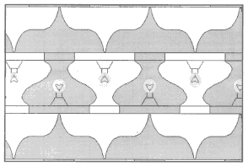
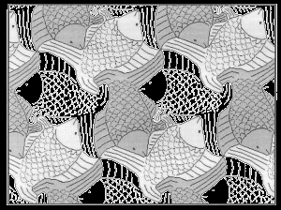
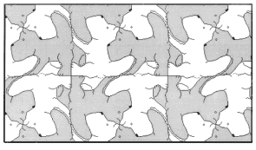
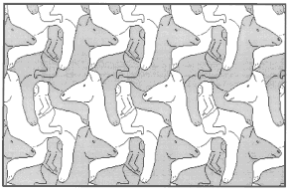
«Животные» паркеты

Slide 12
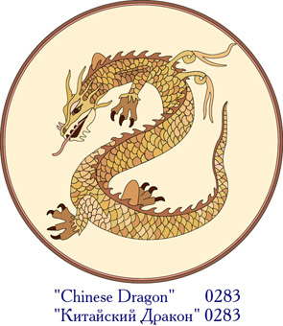
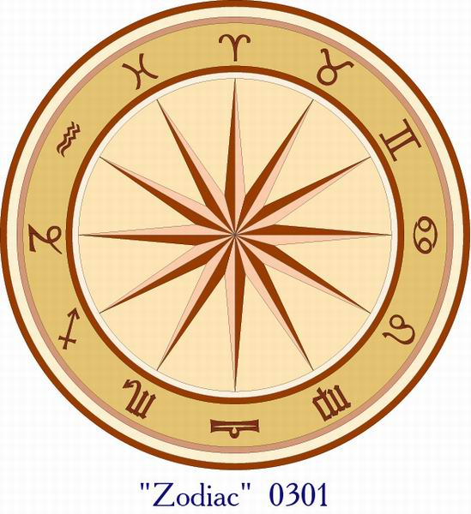
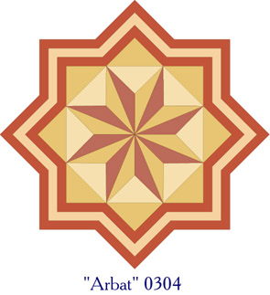
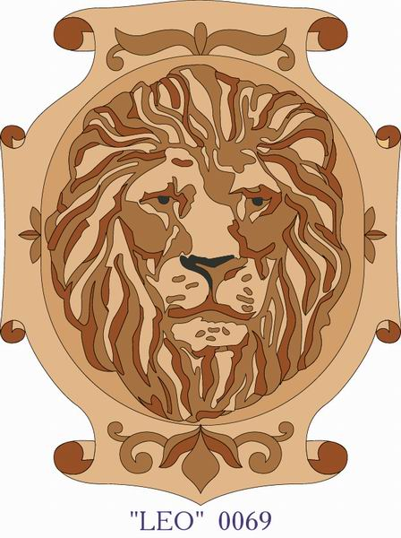
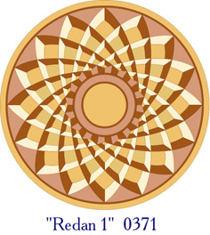
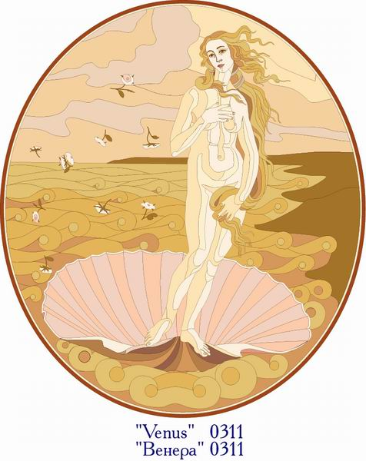
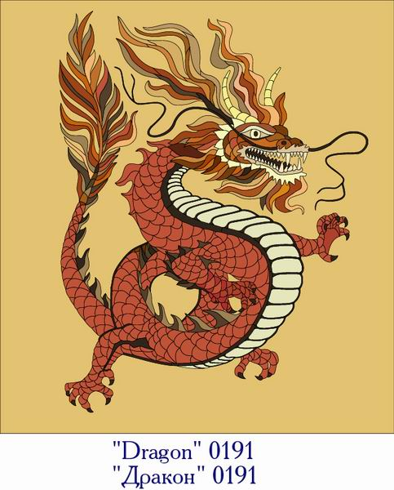
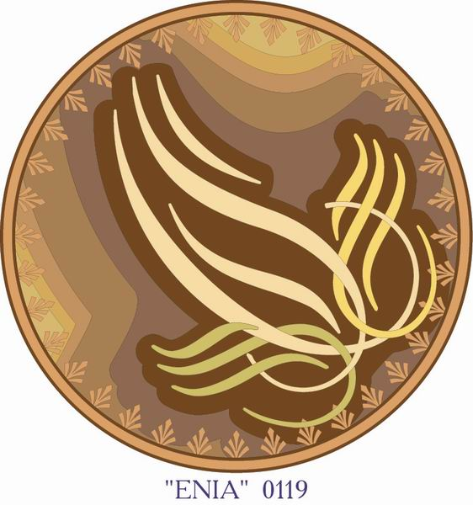
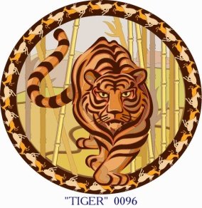
Художественные паркеты
Паркет — натуральное деревянное напольное покрытие. Современный паркет многолик — от привычного штучного паркета, уложенного строгой палубой, до искусственного заменителя — ламинированного паркета (ламината).

